Slide 1
DEPARTAMENTO DE ELÉCTRICA Y ELECTRÓNICA
CARRERA DE ELECTRÓNICA EN AUTOMATIZACIÓN Y CONTROL
TEMA: DISEÑO E IMPLEMENTACIÓN DE UN SISTEMA DE CONTROL INTELIGENTE APLICADO A UNA CAMINADORA PARA EL ENTRENAMIENTO CARDIO VASCULAR EFICIENTE
AUTOR: JOHN ANDRÉS OCHOA TORRES
DIRECTOR: ING. VÍCTOR PROAÑO

Slide 2
OBJETIVOS
OBJETIVO GENERAL
Diseñar e implementar un sistema de control inteligente aplicado a una caminadora para el entrenamiento cardio vascular eficiente basado en HIIT.
OBJETIVOS ESPECÍFICOS
Adquirir correctamente las señales de ritmo cardíaco en la tarjeta STM32.
Adaptar la señal de control al hardware existente de la caminadora.
Diseñar e implementar un controlador inteligente, utilizando la tarjeta STM32 basado en lógica difusa.
Analizar y desarrollar el programa de entrenamiento de tipo HIIT, con los respectivos valores de ritmo cardíaco personalizados al individuo.
Elaborar una interfaz gráfica de usuario, con el software MATLAB para el ingreso de datos y la visualización del ritmo cardíaco en tiempo real.
Desarrollar pruebas de funcionamiento del sistema con el fin de valorar el desempeño.
AUTOR: JOHN OCHOA

Slide 3
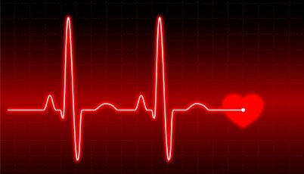
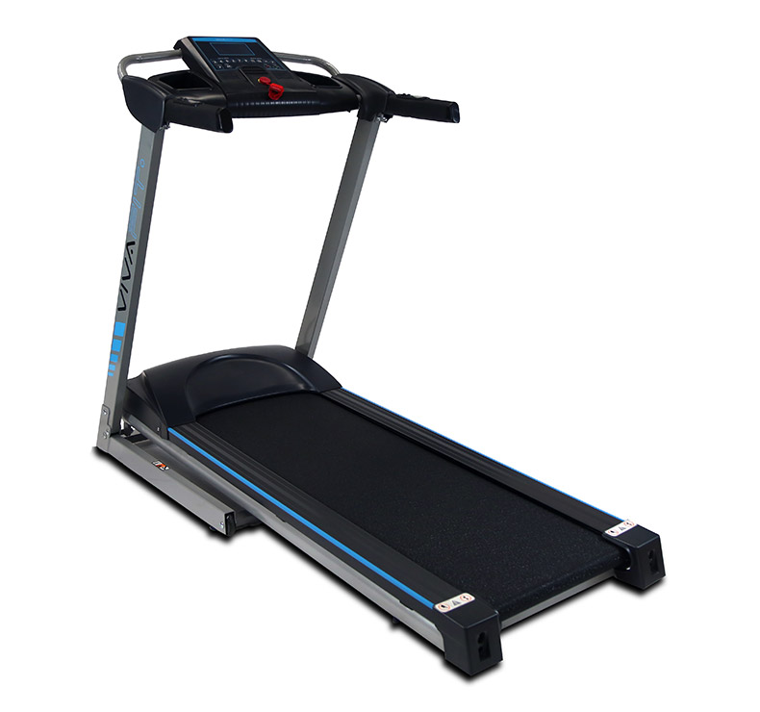
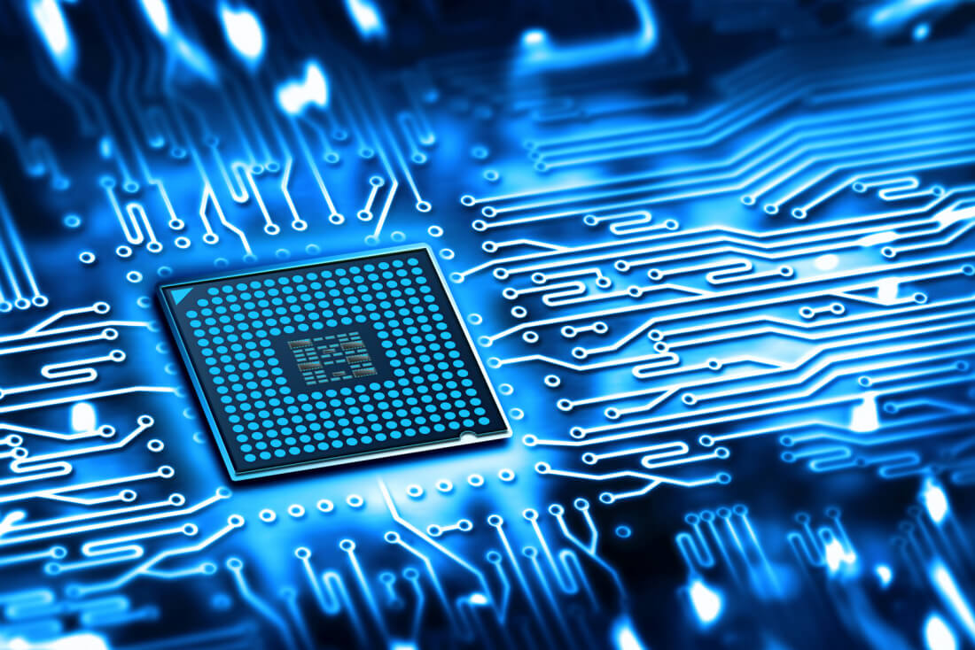
ANTECEDENTES
PI(difuso) vs. PID

Slide 4
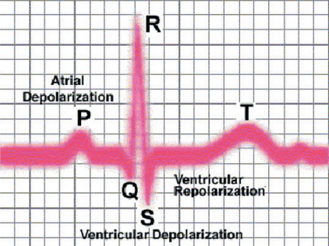
SEÑALES CARDÍACAS
Señal ECG
SEÑAL | AMPLITUD(mV) | Rango Frecuencial(Hz)
ECG | 0.02 - 5.0 | 0.05 - 100
EEG | 0.0002 - 0.3 | DC - 150
EMG | 0.1 - 5.0 | DC - 10000
Amplitud y rango frecuencial de señales bioeléctricas típicas
Fuente: (Vidal Silva & Pavesi Farriol, 2005)
Forma de onda típica de un registro ECG
Fuente: (Vidal Silva & Pavesi Farriol, 2005)

Slide 5
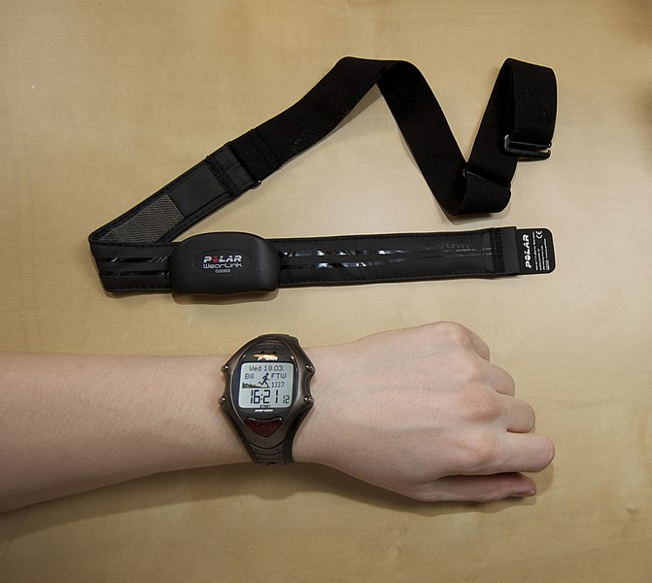
Adquisición de ritmo cardíaco
Monitor de ritmo cardiaco Polar RS400
Fuente: www.polar.com

Slide 6
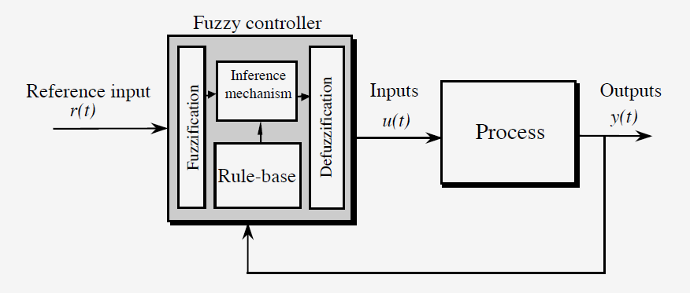
Control difuso
Arquitectura de un controlador difuso
Fuente: (Passino & Yurkovich, 1998)

Slide 7
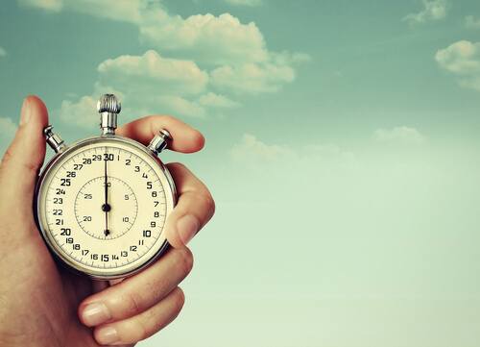
Entrenamiento por Intervalos de Alta intensidad
Calentamiento: 5-10 minutos.
HIIT: Turnos de 4 minutos a un 90%-95% del ritmo cardiaco máximo, con descansos activos de 2-3 minutos a un 60%-70% del ritmo cardiaco máximo.
Enfriamiento: 3-5 minutos.

Slide 8
DISEÑO E IMPLEMENTACIÓN DEL HARDWARE
Referencia
+
Error
Controlador
Señal de Control
Planta
Salida
Señal Controlada
-
Realimentación
Sensor
Sistema de control en lazo cerrado

Slide 9
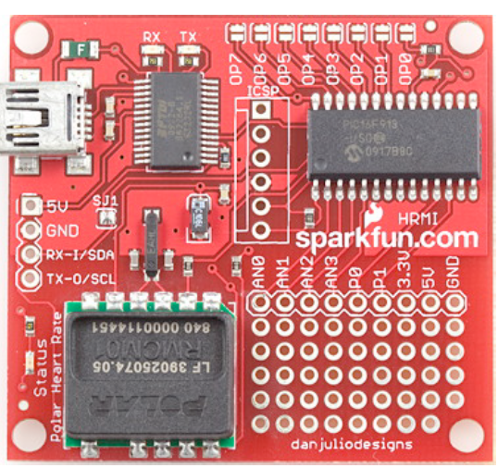
Adquisición de ritmo cardíaco
Parámetro | Min | Typ | Max | Unidad
Voltaje de alimentación | 3.6 |  | 5.5 | V
Voltaje de alimentación USB | 4.5 | 5 | 5.5 | V
Corriente externa |  | 30 | 45 | mA
Rango recepción | 80 | 92 | 100 | cm
Frecuencia recepción |  | 5.5 |  | kHz
Temperatura de operación | 0 | 20 | 60 | ºC
Heart rate monitor interface HRMI
Fuente: www.danjuliodesigns.com
Especificaciones técnicas HRMI

Slide 10
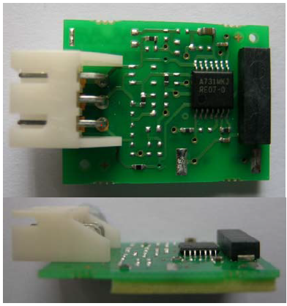
Parámetro | Min | Typ | Max | Unidad
Voltaje de alimentación | 3 |  | 5 | V
Corriente de fuente promedio |  | 200 |  | uA
Temperatura de operación |  | 25 |  | ºC
Ancho de pulso | 14.6 | 15.6 | 16.6 | ms
Rango de recepción |  | 80 | 105 | cm
Receptor inalámbrico RE07s
Fuente: Datasheet RE07S
Especificaciones técnicas RE07S

Slide 11
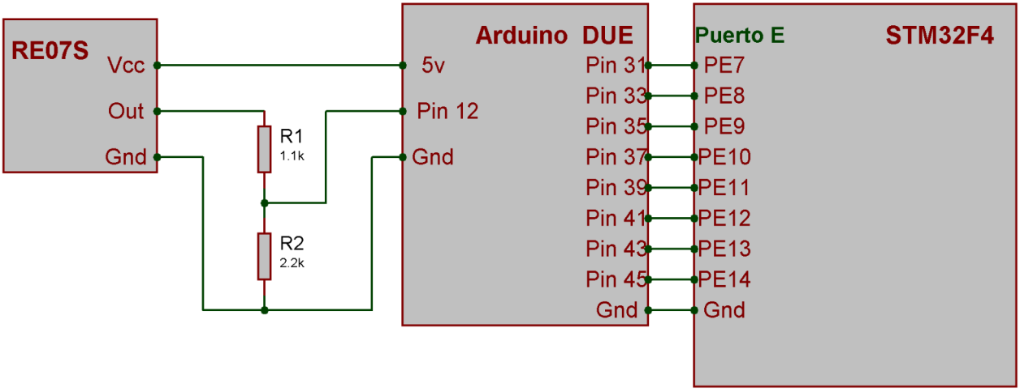
Esquema adquisición de ritmo cardiaco
Transmisor
Polar H1
Pulso
Ritmo
Cardíaco
Receptor RE07S
Arduino DUE
STM32F4
Diagrama eléctrico adquisición ritmo cardiaco

Slide 12
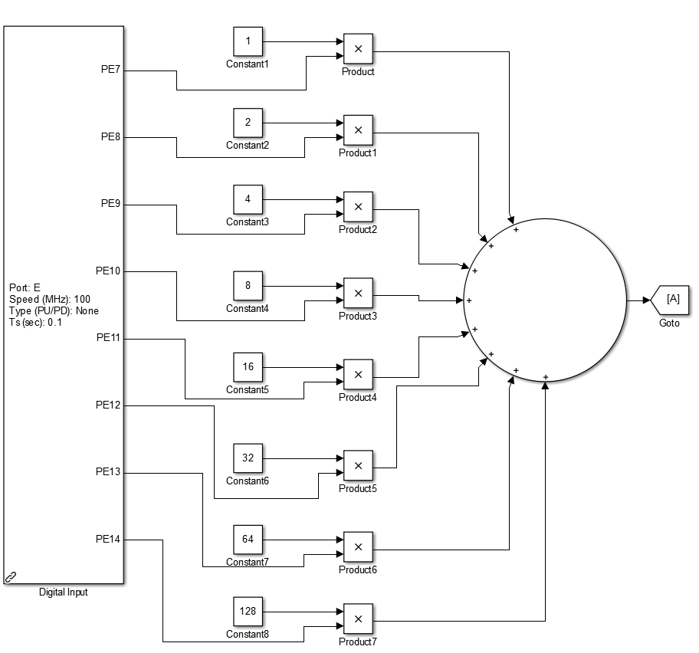
Programa para la decodificación del ritmo cardiaco

Slide 13
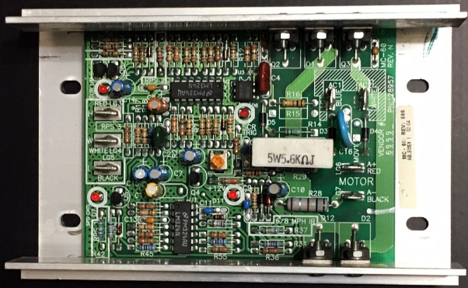
Interfaz entre señal de control y caminadora
Controlador del motor MC-60

Slide 14
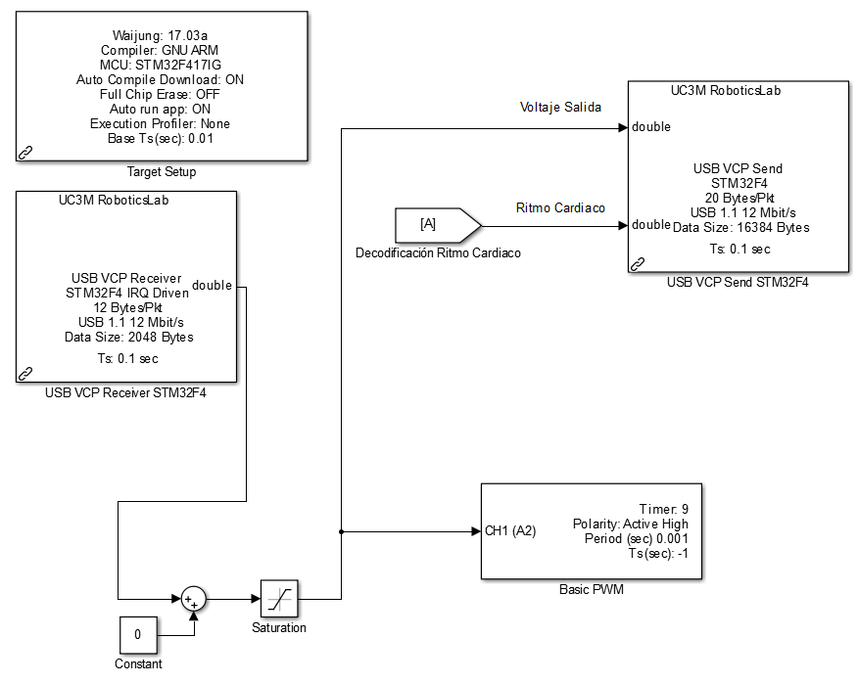
Programa en la tarjeta STM32F4

Slide 15
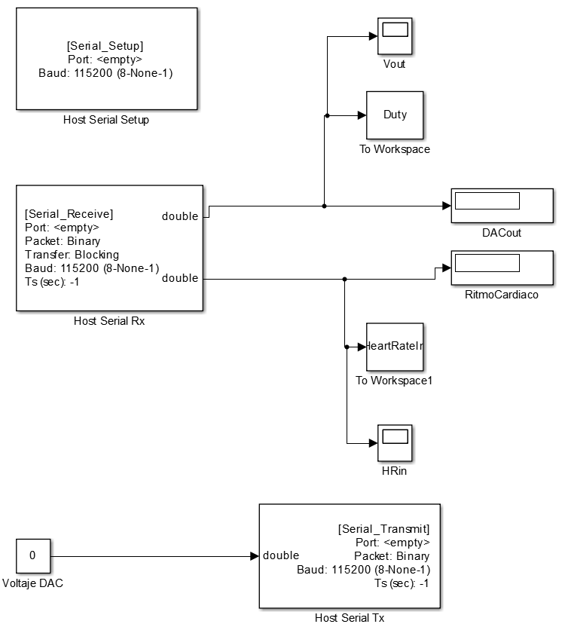
Programa en la PC

Slide 16
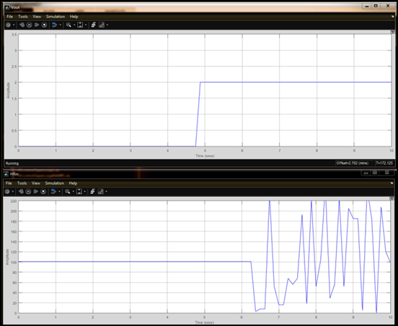
Pérdida de la señal de ritmo cardiaco

Slide 17
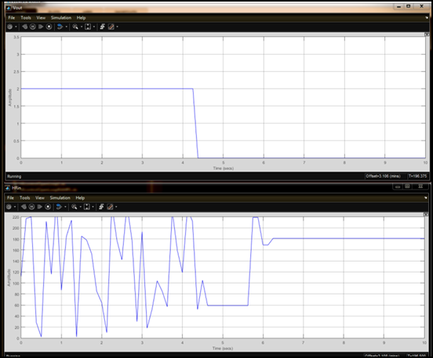
Recuperación de la señal de ritmo cardiaco

Slide 18
Diagrama eléctrico interfaz de la señal de control

Slide 19
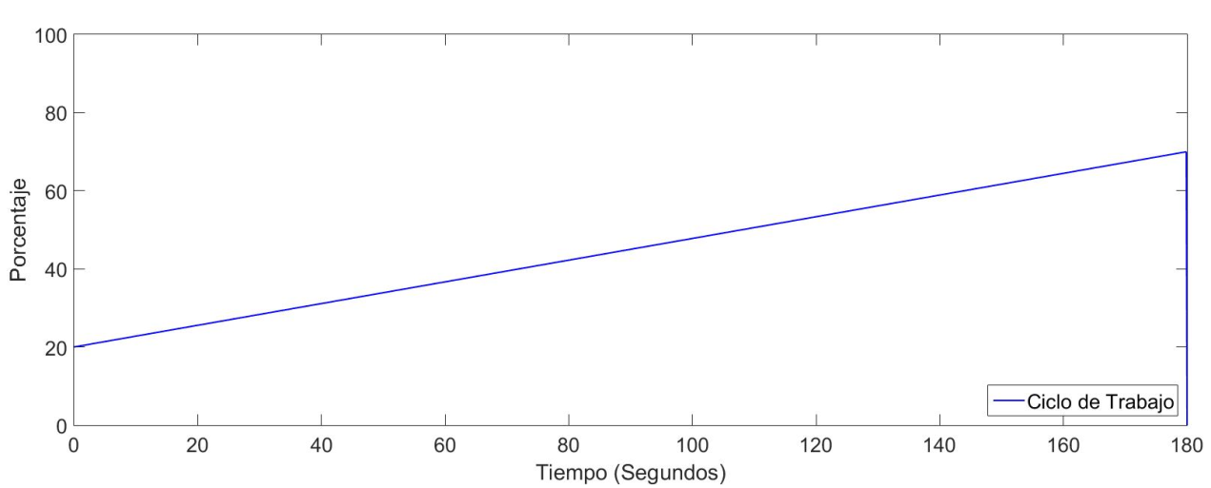
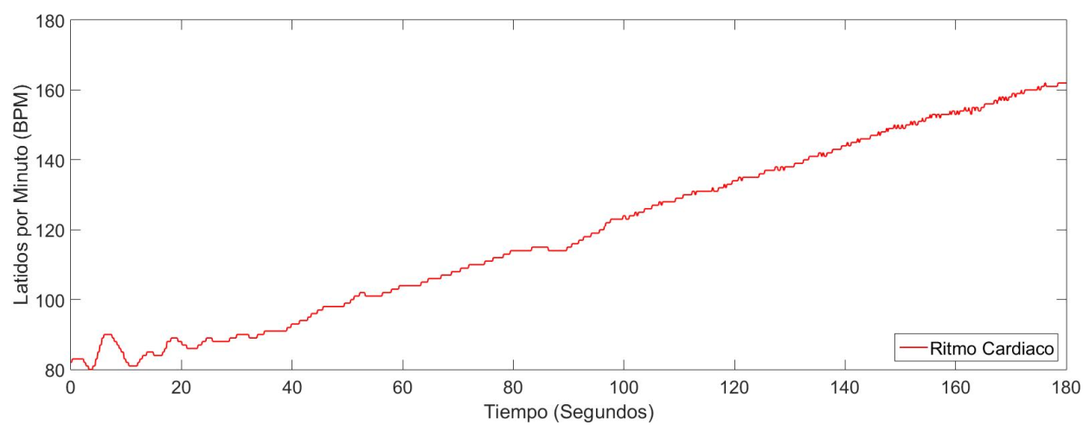
DISEÑO E IMPLEMENTACIÓN DEL CONTROLADOR INTELIGENTE
Diseño del controlador difuso
Respuesta del ritmo cardiaco en lazo abierto
Señal rampa para el ciclo de trabajo

Slide 20
Entradas
$$Error=Set Point−Ritmo cardiaco actual$$
$$\left.e=sp−hr [bpm\right]$$
$$Razón de cambio del ritmo cardiaco=\frac{Valor actual−Valor anterior}{1 segundo}$$
$$∆hr(t)= \frac{\left.hr(t)−hr(t−1\right)}{1 s}\left[\frac{bpm}{s}\right]$$
$$\left.d(t)=d(t−1)+ ∆d [\%\right]$$

Slide 21
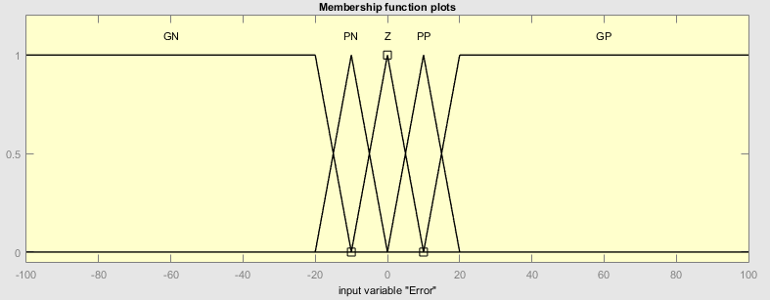
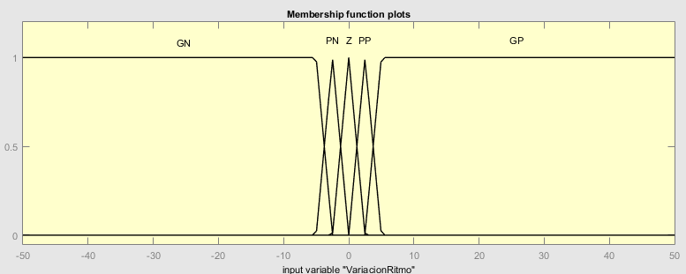
$$\left.∆hr=\left\{−5 , 5\right\} [\frac{bpm}{s}\right]$$
$$\left.e=\left\{−20 , 20\right\} [bpm\right]$$
Funciones de membresía de la variable error
Funciones de membresía razón de cambio del ritmo cardiaco

Slide 22
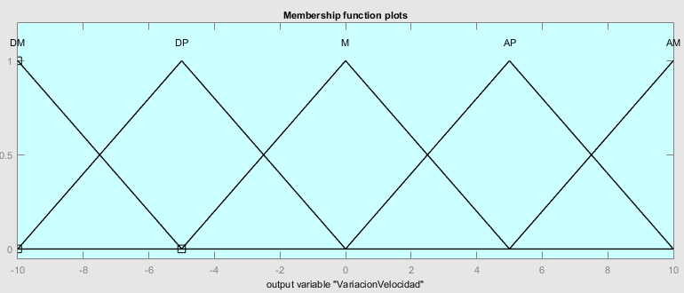
Salida
$$\left.d=\left\{−10 , 10\right\}[\%\right]$$
Funciones de membresía variación del ciclo de trabajo

Slide 23
Matriz de reglas del controlador
Variación de velocidad |  | Error
 |  | GN | PN | Z | PP | GP
Razón de cambio del ritmo cardiaco | GN | M | AP | AP | AM | AM
 | PN | DP | M | AP | AP | AM
 | Z | DP | DP | M | AP | AP
 | PP | DM | DP | DP | M | AP
 | GP | DM | DM | DP | DP | M

Slide 24
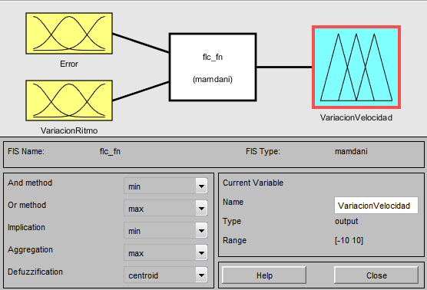
Implementación del controlador
Pantalla de configuración del controlador

Slide 25
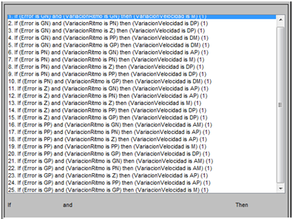
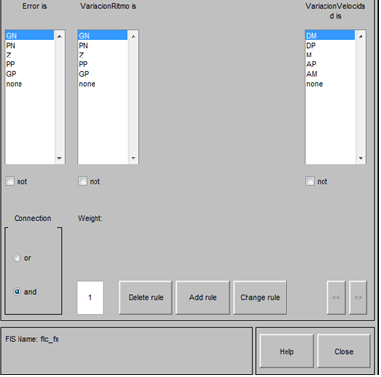
Pantalla de configuración de reglas

Slide 26
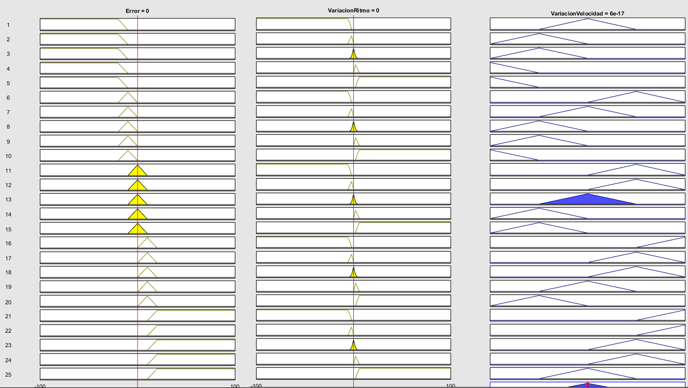
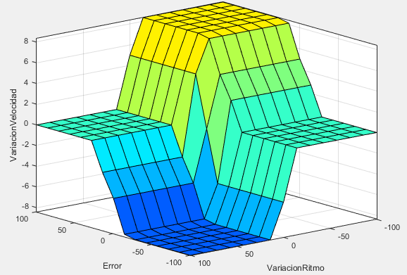
Superficie de control
Verificación offline del controlador

Slide 27
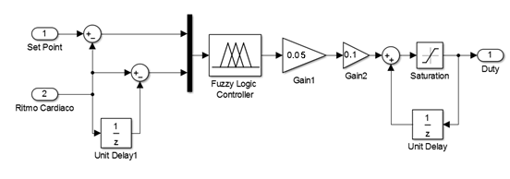
Esquema del controlador difuso

Slide 28
ANÁLISIS Y PROGRAMACIÓN DEL ENTRENAMIENTO
Programa de entrenamiento de alta intensidad por intervalos HIIT
Calentamiento: 5-10 minutos.
HIIT: Turnos de 4 minutos a un 90%-95% del ritmo cardiaco máximo, con descansos activos de 2-3 minutos a un 60%-70% del ritmo cardiaco máximo.
Enfriamiento: 3-5 minutos.

Slide 29
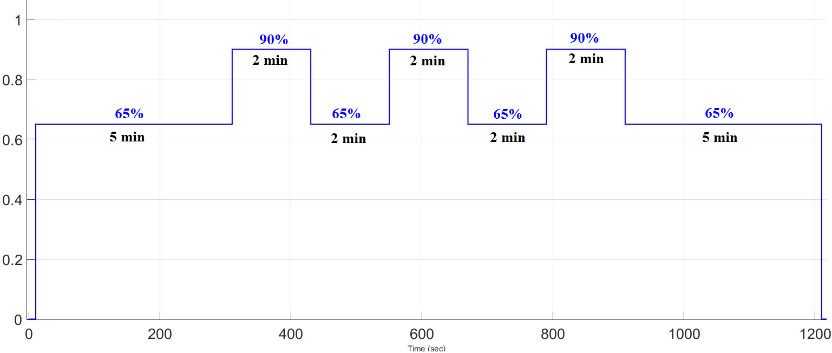
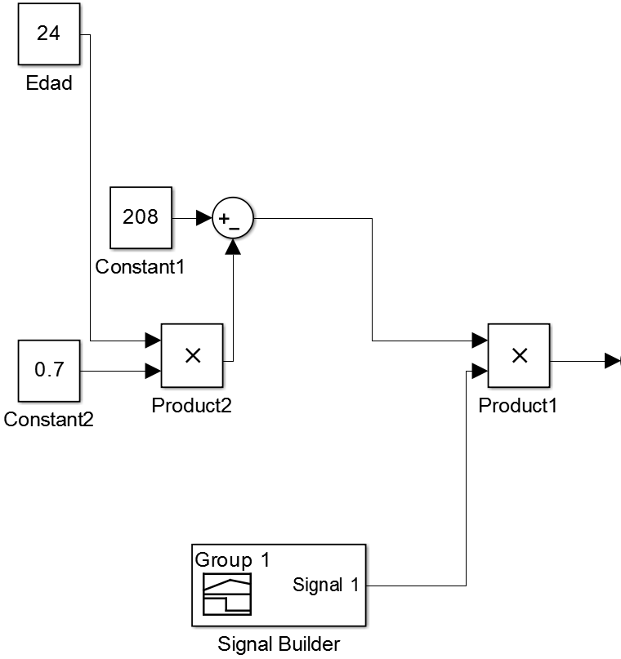
Programación en software Matlab de la sesión de entrenamiento
Protocolo HIIT como señal que varía en el tiempo
Señal de referencia en latidos por minuto

Slide 30
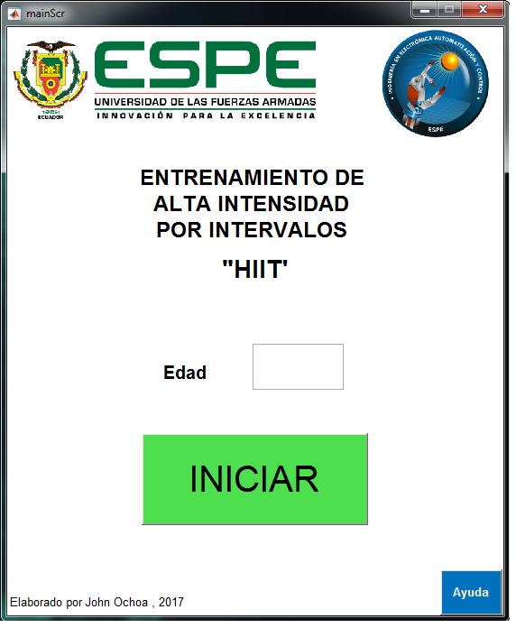
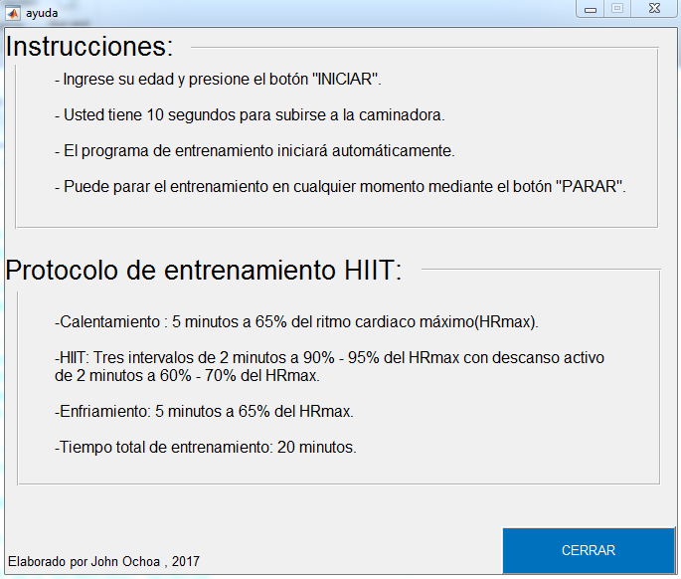
INTERFAZ GRÁFICA DE USUARIO
Elaboración de la interfaz gráfica en Matlab

Slide 31
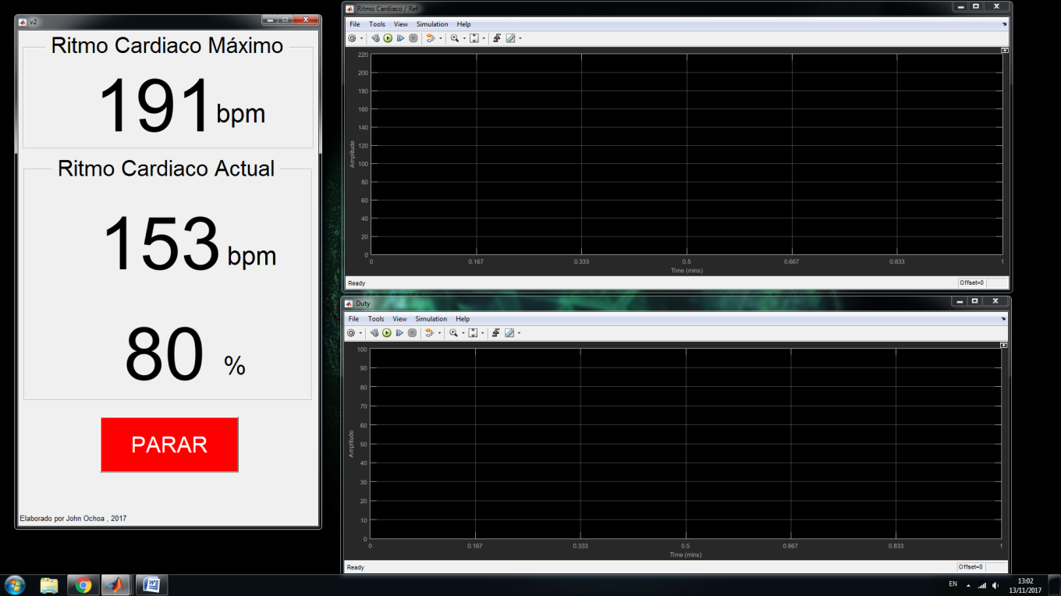

Slide 32
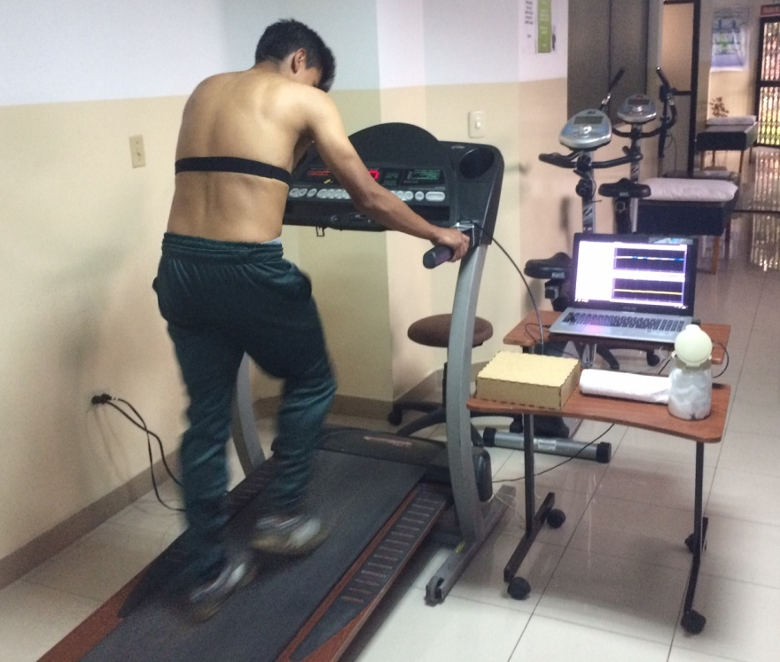
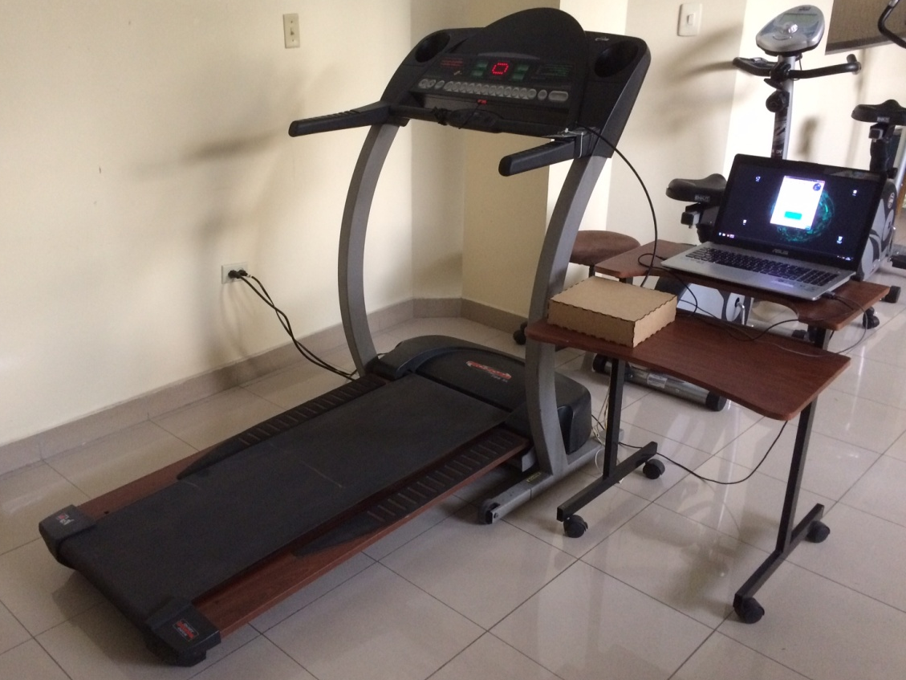
PRUEBAS Y RESULTADOS

Slide 33
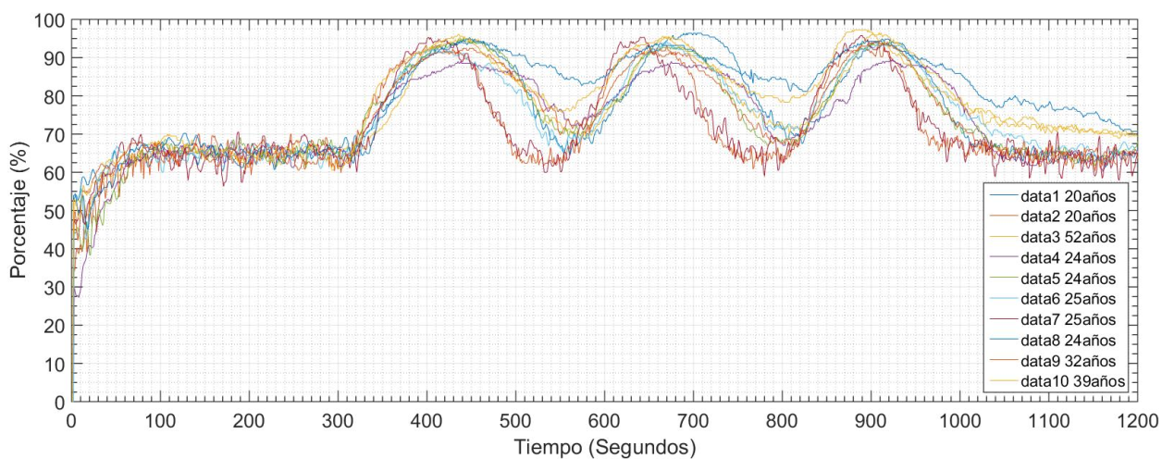
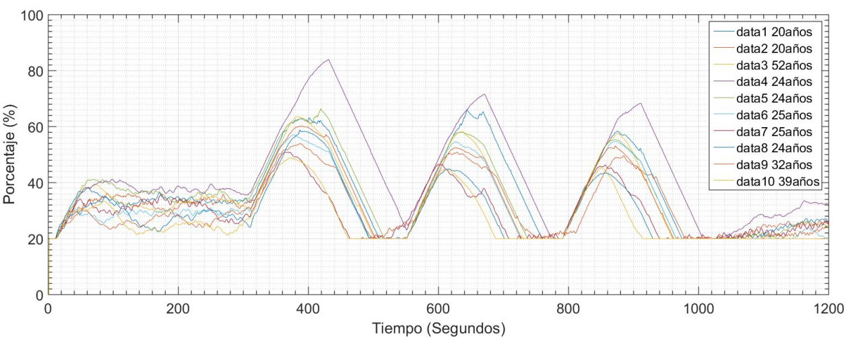
Ritmo cardiaco de los 10 voluntarios
Respuesta del controlador inteligente

Slide 34
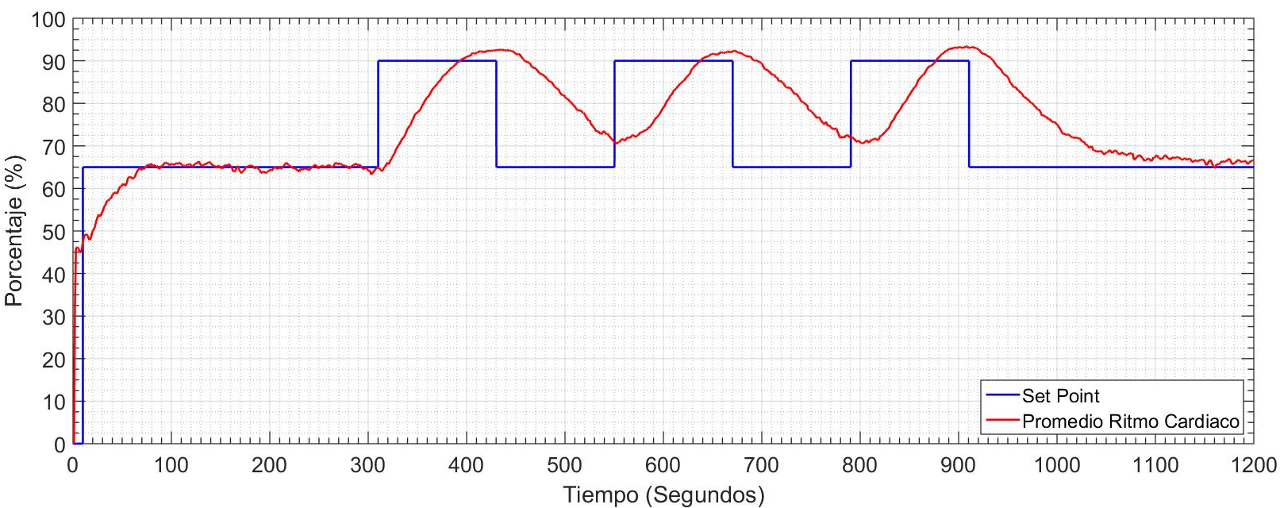
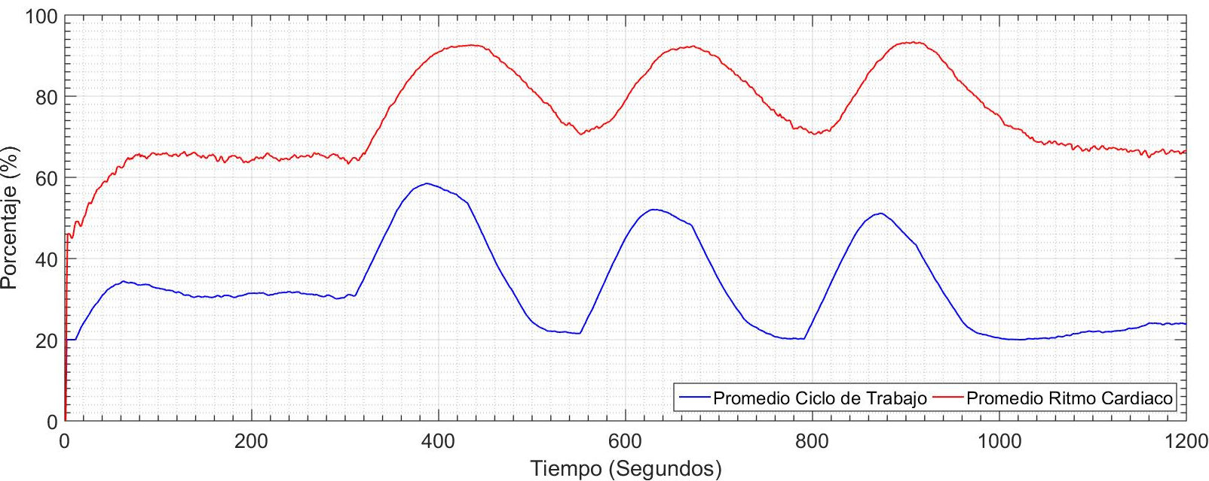
Promedio ritmo cardiaco y set point
Promedio ritmo cardiaco y promedio ciclo de trabajo

Slide 35
Conclusiones
Se realizó la recepción del pulso cardiaco y la estimación del ritmo cardiaco en la tarjeta Arduino Due, la cual envía dicho ritmo cardiaco a la tarjeta STM32F4 en una codificación binaria de 8 bits de forma paralela.
Para evitar el uso del conversor digital análogo del Arduino Due, que por su naturaleza tenía una variabilidad de alrededor de un latido por minuto, se hizo uso de la comunicación digital paralela, la cual mejoró considerablemente la calidad de la señal receptada, además de ayudar en la inmunidad contra el ruido electromagnético.
La adquisición del ritmo cardiaco se realizó en la tarjeta STM32F4 la cual realiza el proceso de decodificación del código binario, recuperándose así la señal original en latidos por minuto.

Slide 36
Conclusiones
El control del motor de la caminadora se lo realizó introduciendo una señal externa al controlador que ya poseía ésta, dicha señal tuvo que ser aislada galvánicamente, mediante modulación por ancho de pulso PWM y un optoacoplador, para evitar el ingreso de perturbaciones de origen electromagnético.
El controlador difuso fue diseñado en base a la experiencia del autor y de las distintas pruebas en lazo abierto para poder conocer de mejor manera el comportamiento del ritmo cardiaco ante estímulos físicos externos.
Para darle inteligencia al controlador difuso se utilizó dos entradas, la primera el error, y la segunda la razón cambio del ritmo cardiaco, ya que se consideró que cada persona tendrá una respuesta de ritmo cardiaco diferente.
Se utilizó la metodología "hombre en el lazo" o "man on the loop" para el desarrollo de las reglas control de tipo si-entonces basado en el libro "Fuzzy Control" cuyos autores son Kevin Passino y Stephen Yurkovich (Passino & Yurkovich, 1998).

Slide 37
Conclusiones
Se diseño un programa de entrenamiento de alta intensidad por intervalos HIIT personalizado a la edad del voluntario siguiendo los lineamientos del artículo científico "High Intensity Interval Training to Maximize Cardiac Benefits of Exercise Training?" el cual concluye que la alta intensidad es un factor de éxito importante cuando se diseñan programas de ejercicio físico efectivos (Wisløff, Ellingsen, & Kemi, 2009).
La elaboración de la interfaz gráfica de usuario fue realizada con la ayuda de la herramienta GUIDE de Matlab, la cual consiste en la ventana principal, una ventana de ayuda, y la ventana que muestra toda la información relevante en tiempo real donde también es posible parar el entrenamiento por completo en caso de ser necesario.
Se realizaron pruebas de funcionamiento a diez personas de distintas edades y estados físicos para poder valorar el desempeño del sistema implementado bajo las mismas condiciones, donde se hallaron resultados muy prometedores, se concluye que los lineamientos del entrenamiento eficiente se cumplieron con poco error y poco sobreimpulso.

Slide 38
Recomendaciones
Realizar mantenimiento periódico de la caminadora, en especial de la banda ya que en cierto punto esta genera demasiada fricción aumentando la carga del motor hasta el punto que se activan las protecciones de corriente y esta se apaga por completo.
Trabajar en un ambiente donde los voltajes de alimentación de la caminadora se mantengan en 120 Vac con poca variación, ya que con valores bajo 110 Vac se observó que la caminadora sufría de baja potencia y su velocidad se mantenía sumamente baja aún cuando se enviaban altos valores de ciclo de trabajo al motor.
Considerar el ruido electromagnético en las etapas iniciales de diseño del hardware para evitar en el futuro el completo rediseño del mismo.
Se recomienda el uso de la metodología "hombre en el lazo" o "man on the loop" para el desarrollo intuitivo de las reglas de control en toda aplicación que utilice lógica difusa.

Slide 39
Recomendaciones
Tomar en cuenta la velocidad o frecuencia a la cual va a correr el programa para poder compensar dicha velocidad añadiendo una ganancia a la salida del controlador o directamente modificando el rango en la etapa de "defusificación" de la salida.
Realizar una interfaz gráfica de usuario lo más simple posible para que cualquier persona, independientemente de sus conocimientos de control de procesos, la puedan utilizar y entender.
Debido a las características físicas de la banda, que debe ser colocada justo debajo de los músculos pectorales, y que capta el ritmo cardiaco, ocasionalmente se perdían pulsos, en hombres se recomienda el uso de gel conductor con el cual muchas veces no existió una sola pérdida de pulso. En mujeres el gel no ayudó de forma significativa y la pérdida de pulsos era tan grande que se decidió parar la prueba. Para evitar problemas con la banda se recomienda utilizar otros tipos de detección del latido cardiaco, como lo son las pulseras en las muñecas.

